Slide 1
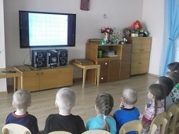
Смотрим, учимся, играем.
Формирование информационной культуры детей дошкольного возраста

Slide 2
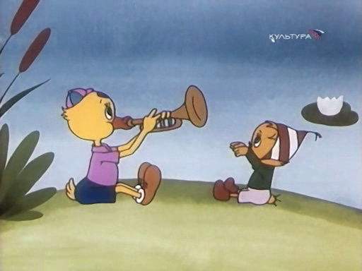
Актуальность
Очень важно с раннего возраста учить детей информационной грамотности, умению ориентироваться в информационном потоке, оценивать надежность информации.

Slide 3
Основные цели и задачи
Приобщение детей к основам информационной культуры
Создание условий для освоения норм социального общения
Развитие свободного общения между детьми, умения высказывать свою точку зрения, согласие или несогласие с мнением других.

Slide 4
Одной из основных задач стала возможность обогащать круг познавательных интересов, представления об окружающем мире через обсуждение содержания фильма, получение новой информации.
Подбор медиаматериалов обеспечивается тематикой недельного познавательного проекта, в ходе обсуждения мультфильма дети учатся выражать свое отношение к увиденному, высказывать свое мнение, учатся слушать других.

Slide 5
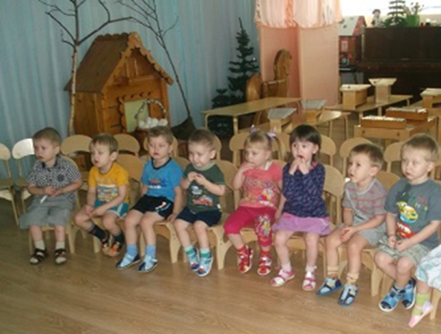
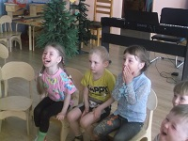
Деятельность нашего кружка началась с 2013 года с 1 младшей группы. В этом возрасте было достаточно 1 занятия в месяц.
В старшем возрасте просмотр мультфильмов и обсуждение проходит еженедельно.

Slide 6
Формы содеятельности
Просмотр мультфильма
Беседа по содержанию
Рассматривание иллюстраций, воспроизведение по ним содержания сказки
Создание проблемных ситуаций, обсуждение проблемы, поиск решения
Продуктивная деятельность, экскурсии
Игровая деятельность, игры-драматизации, инсценирование, театрализованные этюды

Slide 7
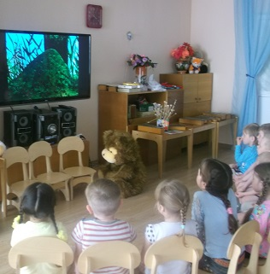
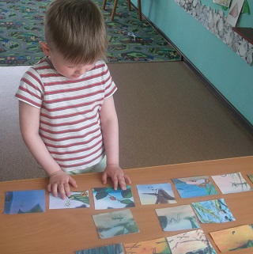
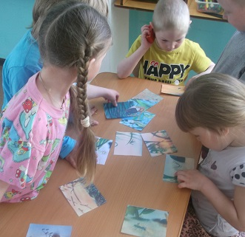
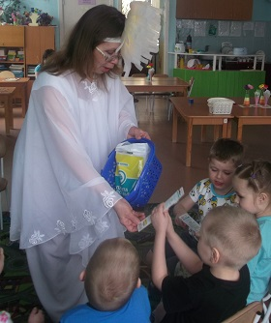
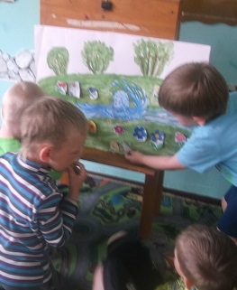
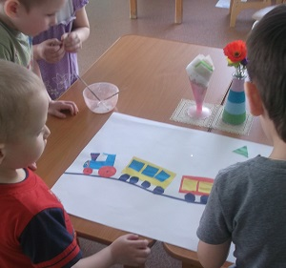

Slide 8
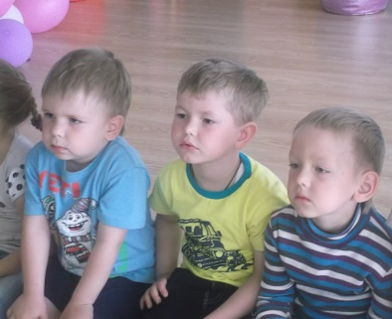
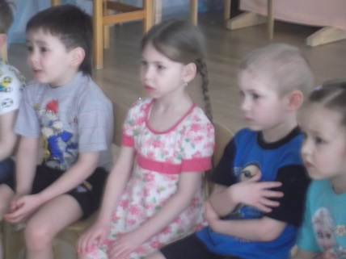
Дети получили первичный опыт, навыки совместных просмотров, научились смотреть внимательнее, следить за сюжетом, могли дать оценку хороших и плохих поступков героев.

